Slide 1




ЛЕТНЯЯ ОЗДОРОВИТЕЛЬНАЯ КАМПАНИЯ 2025
ИШИМСКИЙ МУНИЦИПАЛЬНЫЙ РАЙОН
ФИЛИАЛ «МАОУ ЧЕРЕМШАНСКАЯ СОШ – ПЕРВОПЕСЬЯНОВСКАЯ СОШ
2025
1ИШИМСКИЙ МУНИЦИПАЛЬНЫЙ РАЙОН
Формат : ИНФОРМАТИВНЫЕ МАТЕРИАЛЫ ШКОЛЫ ДЛЯ УЧАСТНИКОВ ОБРАЗОВАТЕЛЬНЫХ ОТНОШЕНИЙ
Дата РАЗМЕЩЕНИЯ НА САЙТЕ 25 марта 2025 Г.

Slide 2

Место организации лагеря: здание Первопесьяновской школы
Контактный телефон 3-61-94
Руководитель: заведующий филиалом Лукошкова Н.А.
Начальник лагеря:
1 смена Жукова Юлия Васильевна
2 смена Швец Надежда Васильевна
Время работы лагеря :
1 смена с 2 июня по 24 июня 2025г.
2 смена с 30 июня по 20 июля 2025г.

Slide 3
Прием документов
Сроки подачи заявления : с 22 апреля по 23 мая 2025г.
Бланк заявления: ( крепить интерактивную ссылку)
Бланк договора: ( крепить интерактивную ссылку)
Формы подачи заявления:
1 . Лично родителем, законным представителем ребенка в секретариате школы
2. В филиале «Мои документы» для детей из семей имеющих особые льготы (информация по ссылке
Портал услуг Тюменской области - Обеспечение детей, находящихся в трудной жизненной ситуации, путевками в организации отдыха и оздоровления Тюменской области на безвозмездной основе)

Slide 4
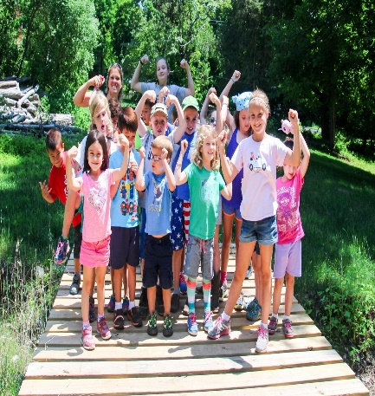


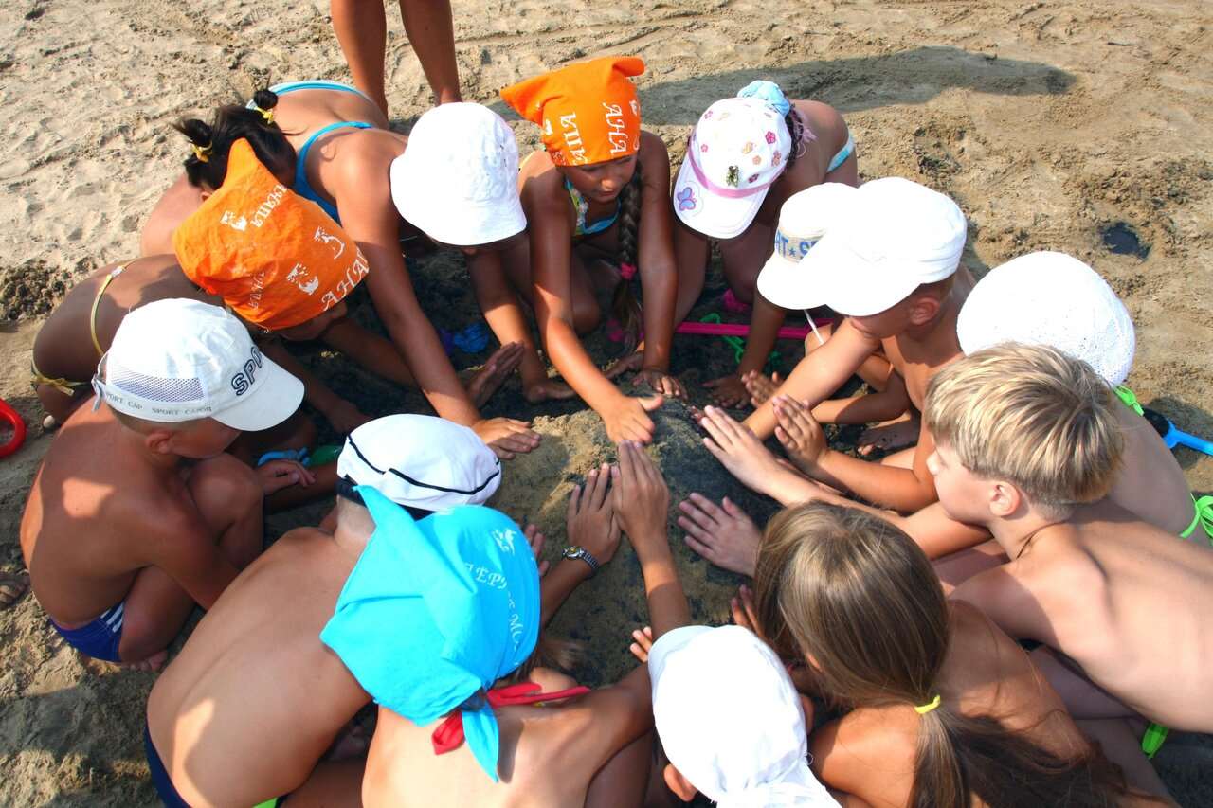
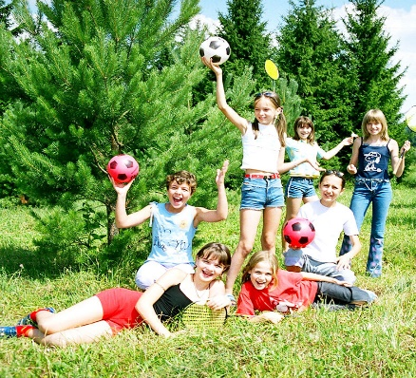

Локальные акты по организации лагеря
1.Положение о лагере:( крепить интерактивную ссылку)
2. Программа лагеря: ( крепить интерактивную ссылку)
3. Распорядок(проект) : ( крепить интерактивную ссылку)

Slide 5

Безопасность отдыха -2025
Система безопасного пребывания детей будет организована с учетом нормативно – правового обеспечения летней кампании 2025г. (В ТОМ ЧИСЛЕ С УЧЕТОМ АКТУАЛЬНОЙ РЕДАКЦИИ сАНпИН)
Документы лагеря, обеспечивающие безопасную среду
Принимаемые меры
Обеспечение охраны здания, территории
Обеспечение качественного питания
Обеспечение организованной деятельности детей
Организация медицинского сопровождения
Организация акарицидной обработки
Соблюдение санитарно –эпидемиологических норм уборки помещений и территории лагеря

Slide 6


Slide 7



необходимо соблюдать в лагере

Slide 8




Slide 9
Действие родителей
(законных представителей)
Обсудить коллегиально в кругу семьи информацию
Принять совместное решение с ребенком о его пребывании в лагере
Написать заявление в лагерь
Заключить договор по лагерю
Пройти медицинское обследование ребенка и предоставить соответствующую справку о состоянии его здоровья до момента открытия лагеря
Сообщить в заявлении особенности здоровья ребенка
( наличие хронических заболеваний, аллергических реакций, субъективно –индивидуальных психических
характеристик ребенка)
В случае наличия предложений по улучшению качества отдыха детей –внести предложения административной группе лагеря, школы

Slide 10
Следи за оперативной информацией

